Slide 1

기계학습 및 데이터 전처리
Day 01~06
강의자 : 김수빈

Slide 2
Contents
1
데이터프레임
2
데이터전처리
3
통계적 검정
4
피쳐엔지니어링
5
선형회귀와 로지스틱회귀
6
결정트리와 클러스터링

Slide 3
1
데이터프레임
index
성별
이름
0
남
짱구
1
여
수지
index,
각 행을 고유하게 식별할 수 있는 값, 기본적으로 0부터 시작
2
남
훈이
3
남
맹구
4
여
유리
5
남
철수
Series : 1차원 배열 데이터 구조, 인덱스를 가진 배열
DataFrame : 2차원 배열, 행과 열로 구성된 표 형식의 데이터 구조
Notes:
Python에는 다양한 자료형이 존재합니다.

Slide 4
1
데이터프레임
index
성별
이름
0
남
짱구
1
여
수지
row,
데이터가 가로로 나열된 단위, 각 행은 고유한 인덱스를 가지며 하나의 관측치나 레코드를 나타냄
2
남
훈이
3
남
맹구
4
여
유리
5
남
철수
Series : 1차원 배열 데이터 구조, 인덱스를 가진 배열
DataFrame : 2차원 배열, 행과 열로 구성된 표 형식의 데이터 구조
Notes:
Python에는 다양한 자료형이 존재합니다.

Slide 5
1
데이터프레임
index
성별
이름
0
남
짱구
column ,
데이터가 세로로 나열된 단위, 고유한 열 이름을 나타냄
1
여
수지
2
남
훈이
3
남
맹구
4
여
유리
5
남
철수
Series : 1차원 배열 데이터 구조, 인덱스를 가진 배열
DataFrame : 2차원 배열, 행과 열로 구성된 표 형식의 데이터 구조
Notes:
Python에는 다양한 자료형이 존재합니다.

Slide 6

2
데이터 전처리
데이터 전처리의 필요성
파스타 만들기
Notes:
Python에는 다양한 자료형이 존재합니다.

Slide 7

2
데이터 전처리
1. 파스타 요리에 필요한 재료
면
소스
토마토
치즈
양파 등
각기 다른 상태로 바로 요리할 수 없음
= 데이터
Notes:
Python에는 다양한 자료형이 존재합니다.

Slide 8

2
데이터 전처리
2. 재료 손질
양파 썰기
토마토 씻어서 썰기
동일한 종류의 면 준비하기
치즈 갈기
양파를 통째로 넣거나 흙묻은 토마토를 바로 넣으면 요리가 엉망이 된다
-> 데이터가 정리되지 않으면 분석 결과가?
= 데이터 전처리
Notes:
Python에는 다양한 자료형이 존재합니다.

Slide 9

2
데이터 전처리
3. 중복 재료 제거
냉장고에서 똑같은 치즈 두개 발견
두개 다 넣을까?
중복된 재료는 하나만 넣어주기
-> 중복된 데이터 항목은 제거해야 정확한 분석이 가능
= 데이터 클리닝
Notes:
Python에는 다양한 자료형이 존재합니다.

Slide 10


2
데이터 전처리
4. 누락된 재료 보충
파스타 소스를 만들다보니 토마토가 부족
토마토를 대체할 수 있는 재료 사용하여 보충하기
-> 누락된 값(결측치)이 있으면 이를 채워줘야 정확한 분석 가능
= 결측치 처리
Notes:
Python에는 다양한 자료형이 존재합니다.

Slide 11




2
데이터 전처리
5. 일관성 있는 재료
파스타 면의 종류가 다르다면, 고르게 익지 않는다
동일하게 맞춰주는 단계 필요
-> 데이터가 서로 다른 단위나 형식이 섞여 있으면 제대로 분석할 수 없다.
= 데이터 정규화 , 표준화
Notes:
Python에는 다양한 자료형이 존재합니다.

Slide 12

2
데이터 전처리
정리되고 처리된 데이터만이 정확한 분석 가능!
파스타 완성
Notes:
Python에는 다양한 자료형이 존재합니다.

Slide 13
2
데이터 전처리
데이터 정규화 (Nomalization)
데이터 표준화 (Standardization)
- 데이터를 특정 범위로 변환하는 기법
- 0과 1사이의 값으로 데이터를 조정
- 서로 다른 범위를 가진 변수 비교, 분석
- 스케일 차이로 인한 왜곡 줄이기
-> 데이터를 0과 1 사이의 값으로 바꾸기
- 데이터를 평균 0, 표준편차 1을 갖도록 변환하는 기법
- 평균과 표준편차가 크게 다른 여러 변수들 간의 상대적 비교에 사용
->데이터의 분포를 비슷하게 맞추기
Notes:
Python에는 다양한 자료형이 존재합니다.

Slide 14
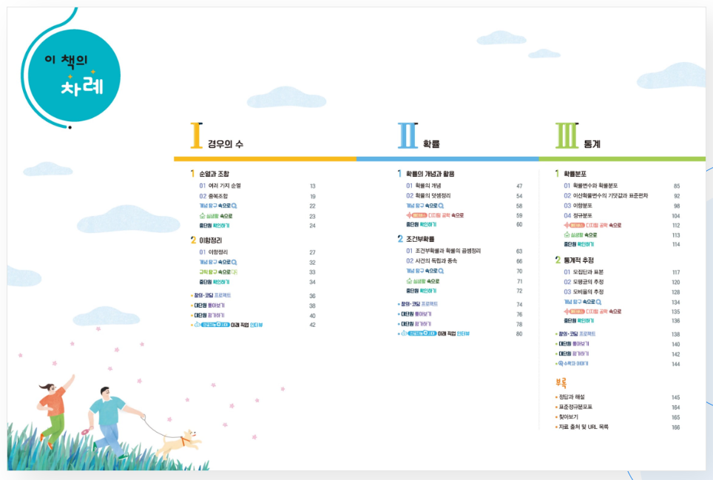
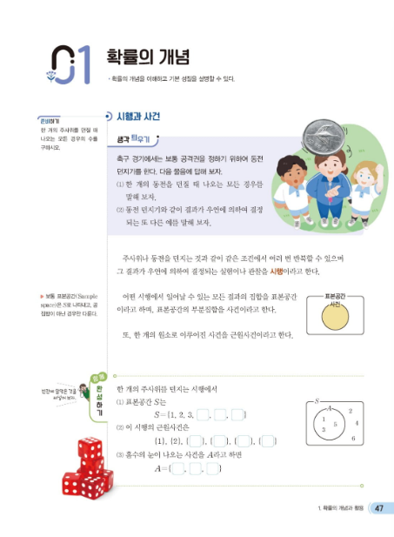
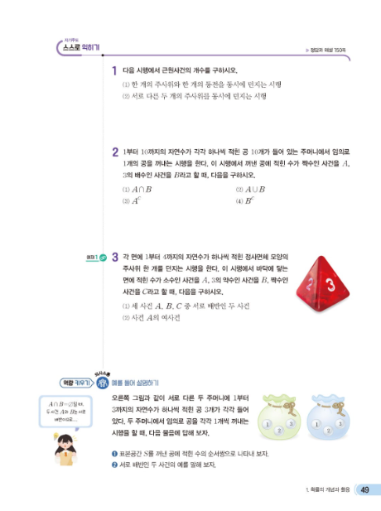
3
통계적 검정
통계적 검정 왜해요?ㅠㅠ
수집된 데이터가 우연히 발생한 결과인지, 실제로 의미 있는 차이나 관계가 있는지를 판단하기 위해

Slide 15
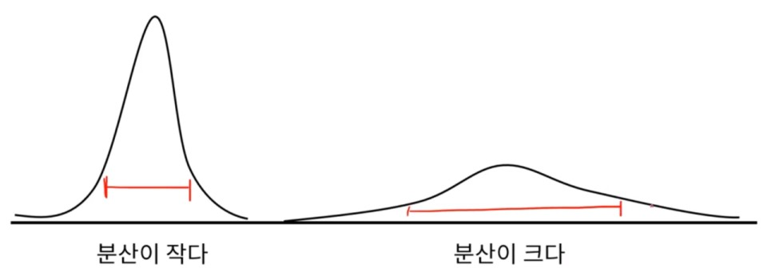
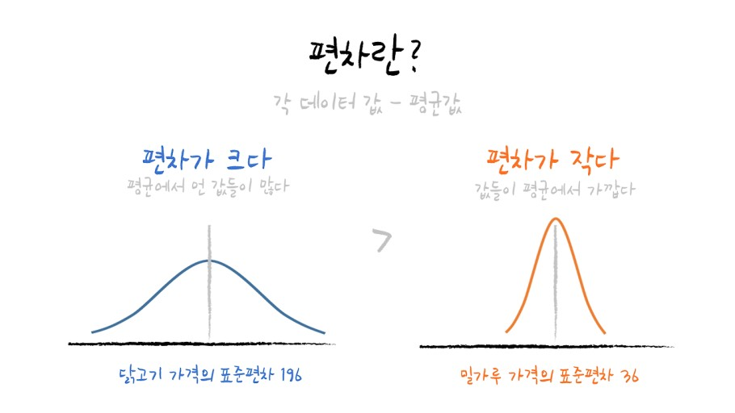
3
통계적 검정
＊분산
- 값들이 평균을 기준으로 얼마나 퍼져있는지
＊표준편차
- 분산의 제곱근, 평균을 기준으로 얼마나 흩어져 있는지

Slide 16
3
통계적 검정
＊모집단
- 연구의 대상이 되는 전체 집단
＊표본
- 모집단에서 추출된 데이터의 일부

Slide 17
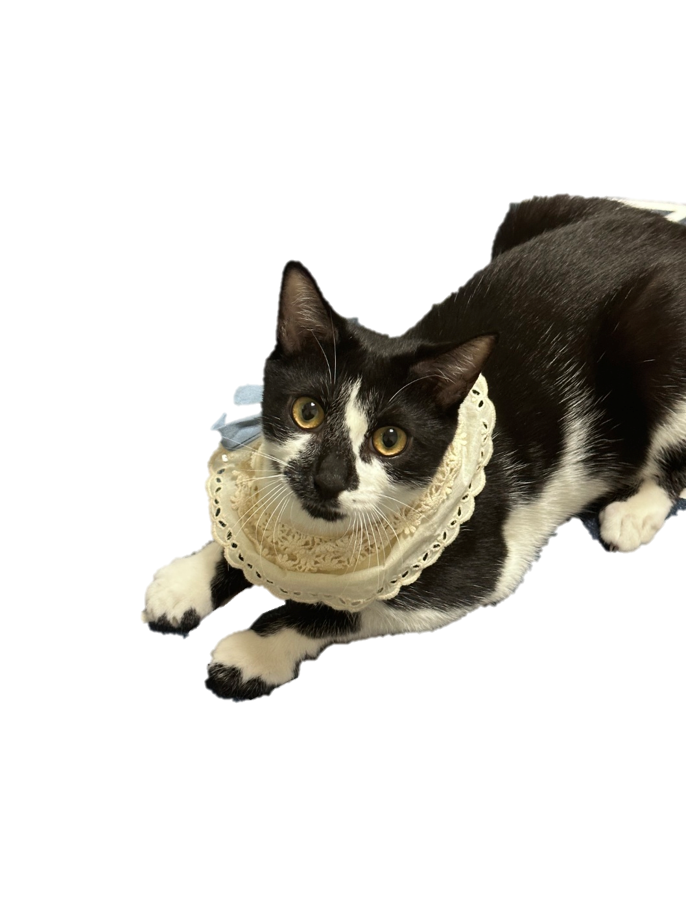
3
통계적 검정
＊귀무가설
연구에서 검증하고자 하는 기본 가설, ‘차이나 효과가 없다’ 가정
＊대립가설
귀무가설에 반대되는 가설, ‘차이나 효과가 존재한다’ 주장
자꾸 늘어나는 우리집 고양이, 액체가 아닐까?
“고양이는 액체다!”
라는 검증하고자 하는 가설,
대립가설
“고양이는 액체가 아니다”
라는 일반적인 사실,
귀무가설

Slide 18


3
통계적 검정
실제값
오류
＊1종 오류
귀무가설이 참일 때 기각하는 오류
귀무가설 : 선량한 사람이다
선량한 사람을 범인으로 지목하는 오류
＊2종 오류
귀무가설이 거짓일 때 기각하지 않는 오류
귀무가설 : 선량한 사람이다
범인을 무죄로 놓아주는 오류
★ P-VALUE
귀무가설이 참일 때
현재 데이터와
같은 결과가 나올 확률,
p값이
유의수준보다 작으면 귀무가설을 기각한다
X
0
＊유의수준
- 1종 오류를 허용하는 최대 확률, 보통 0.05로 설정
실제값
오류
X
1

Slide 19
3
통계적 검정
T-TEST
두 그룹 간의 평균을 비교하여 차이가 유의미한지 확인하는 검정
독립표본 T-TEST
두 독립적인 그룹 간의 평균 비교
ex) 남학생과 여학생 키 차이
대응표본 T-TEST
같은 그룹의 두 조건 간의 비교
ex) 다이어트 전 후 몸무게 변화

Slide 20
3
통계적 검정
2. ANOVA
- 세 그룹 이상의 평균을 비교하여 유의미한 차이가 있는지 확인하는 검정
일원분산분석
하나의 요인(독립 변수)에 따른 그룹 비교
이원분산분석
두 개의 요인(독립 변수)에 따른 그룹 비교

Slide 21
3
통계적 검정
3. 카이제곱검정
- 두 범주형 변수 간의 관계가 유의미한지 확인하는 검정
적합도 검정
하나의 범주형 변수가 기대되는 분포와 일치하는지 검정
독립성 검정
두 범주형 변수 간의 독립성을 검정
ex) 성별과 흡연 여부의 관계

